Slide 1
实验（9）

Slide 2
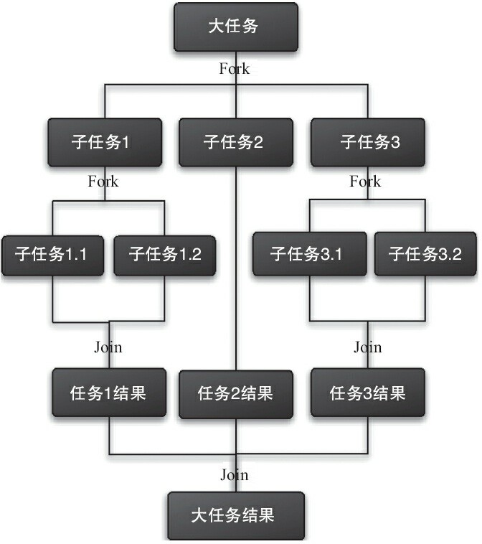
Fork-Join框架
分割任务
fork类来把大任务分割成子任务，直到分割出的子任务足够小。
执行任务并合并结果
分割的子任务分别放在双端队列里，启动线程分别从双端队列里获取任务执行。
执行完的结果都统一放在一个队列里，然后合并这些数据。

Slide 3
主要使用类库
ForkJoinTask
ForkJoinPool
RecursiveAction：用于没有返回结果的任务。
RecursiveTask：用于有返回结果的任务
实现compute方法
ForkJoinTask需要通过ForkJoinPool来执行
ForkJoinPool submit(ForkJoinTask)即可

Slide 4
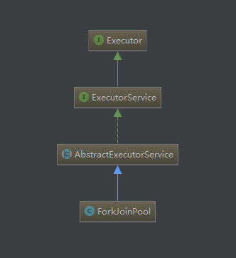
ForkJoinPool 继承关系
ForkJoinPool 实现了 ExecutorService 接口，因而 Runnable 和 Callable 类型的任务，ForkJoinPool 也可以通过 submit、invokeAll 和 invokeAny 等方法来执行。
同时ForkJoinPool 定义了一种新的任务，它就是 ForkJoinTask<V>

Slide 5
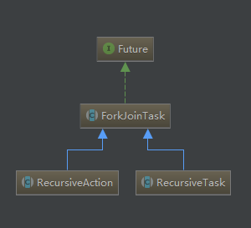
ForkJoinTask
ForkJoinTask<V> 定义 Fork/Join 型任务 —— 完成将大任务分割为小任务以及合并结果的工作。
一般通过继承子类 RecursiveAction 和 RecursiveTask 并实现对应的抽象方法 —— compute ，来定义任务。通过 fork 方法，产生子任务并执行；通过 join 方法，获得子任务的结果。

Slide 6
ForkJoinPool的三种任务的执行方式
invoke(ForkJoinTask)
阻塞
submit(ForkJoinTask)
非阻塞
需要使用future获取执行结果
excute(ForkJoinTask)
非阻塞，通常用来执行不带返回值的任务。

Slide 7
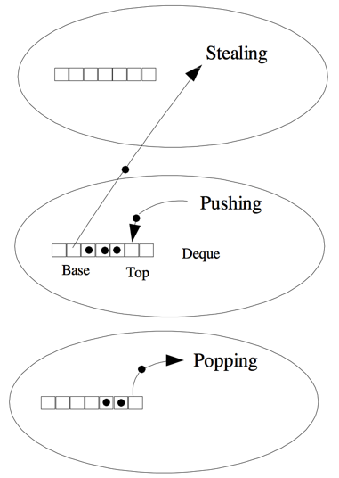
ForkJoinPool的调度机制
线程池中每个线程都有一个互不影响的任务队列（双端队列），线程每次都从自己的任务队列的队头中取出一个任务来运行；如果某个线程对应的队列已空并且处于空闲状态，而其他线程的队列中还有任务需要处理但是该线程处于工作状态，那么空闲的线程可以从其他线程的队列的队尾取一个任务来运行
适用场景是不同的任务的耗时相差比较大的情况

Slide 8
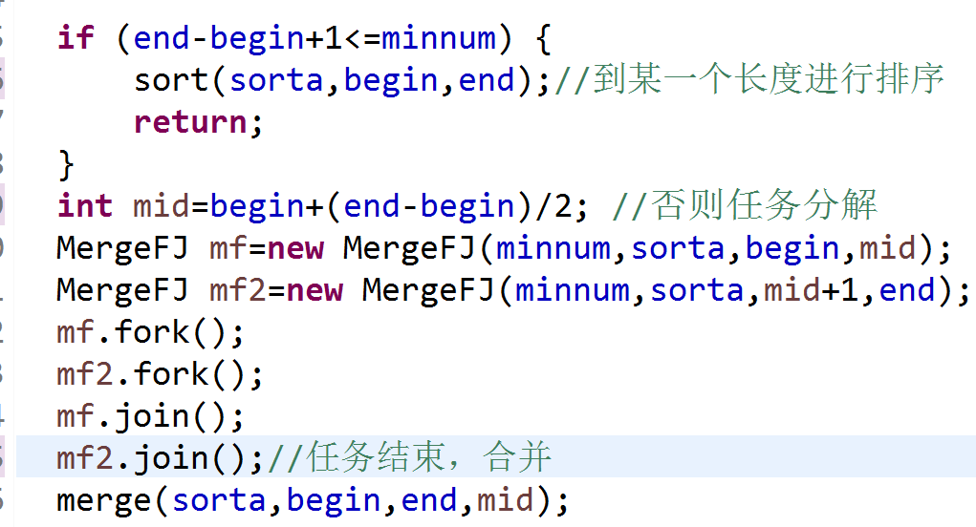
ForkJoinPool示例
合并排序
compute方法中如果不需要继续分割，则排序。否则fork,join然后合并。

Slide 9
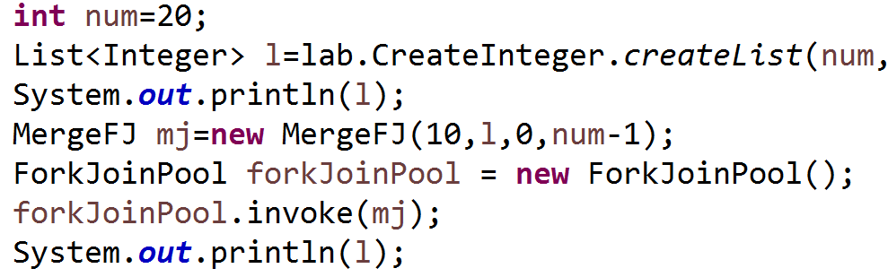
任务启动

Slide 10
练习
计算 π 的值有一个通过多项式方法，即：π = 4 * (1 - 1/3 + 1/5 - 1/7 + 1/9 - ……)，而且多项式的项数越多，计算出的 π 的值越精确。
使用ForkJoinPool计算π

Slide 11
谢谢

